Slide 1
인공 지능 Artificial Intelligence
bgsung@ut.ac.kr

Slide 2
차례
인공지능의 연대기
인공지능의 기능
인공지능의 분류
인공지능의 도전

Slide 3
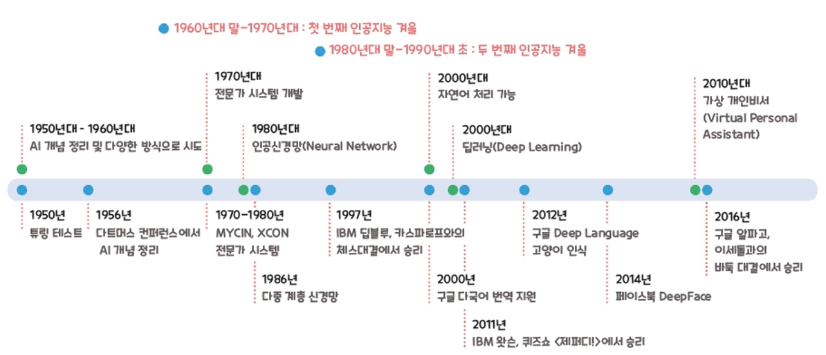
인공지능의 연대기
인공지능의 시작부터 최근까지의 연대를 시간 흐름순으로 정리

Slide 4
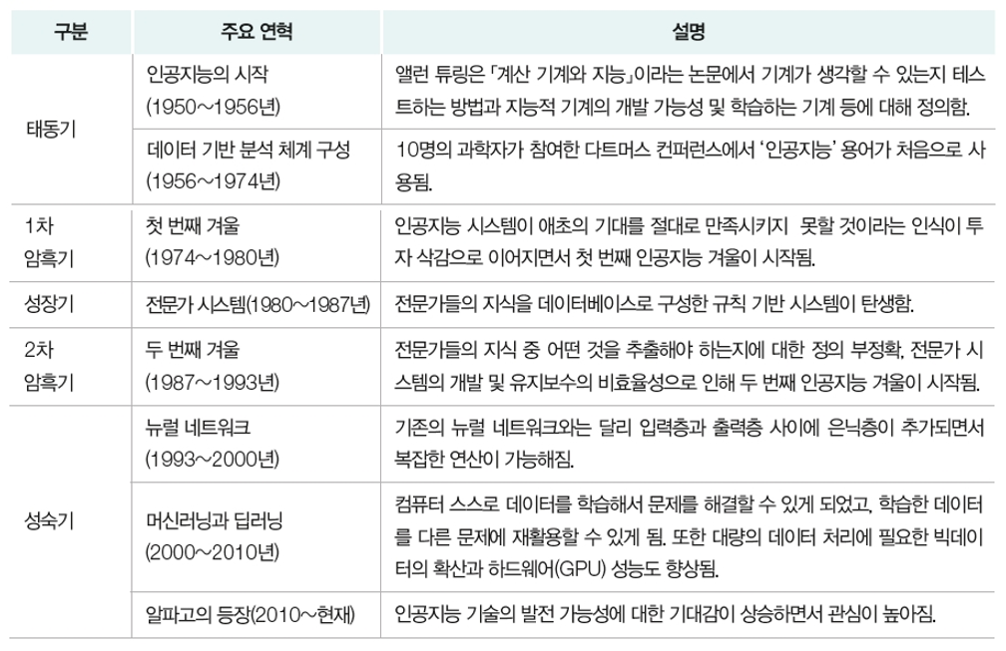
인공지능의 연대기
인공지능의 라이프사이클

Slide 5
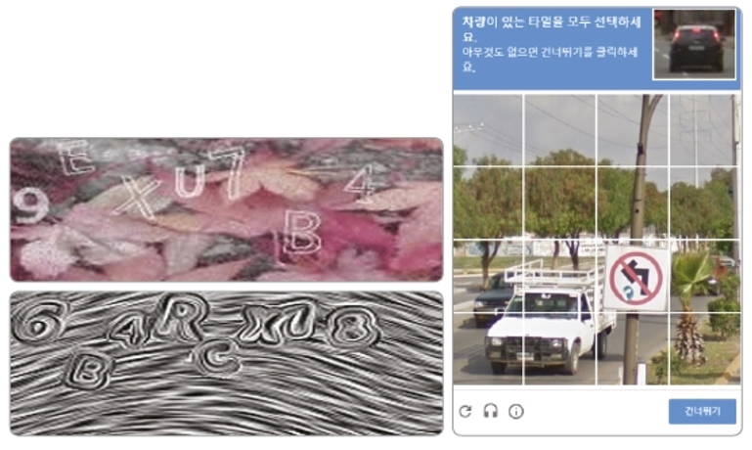
인공지능의 연대기
인공지능의 라이프사이클
1차 태동기 : 인공지능의 시작(1950~1956년)
튜링 테스트(Turing Test)
기계가 사람처럼 지능적으로 동작할 수 있는지 판단하는 테스트
캡차(CAPTCHA)
2000년 미국 카네기 멜론 대학교의 연구원들이 사람과 로봇을 구별하기 위해 만든 튜링 테스트로, 로봇은 구별하기 난해한 문자를 제시하여 이를 맞추면 사람으로 인정하는 방식

Slide 6
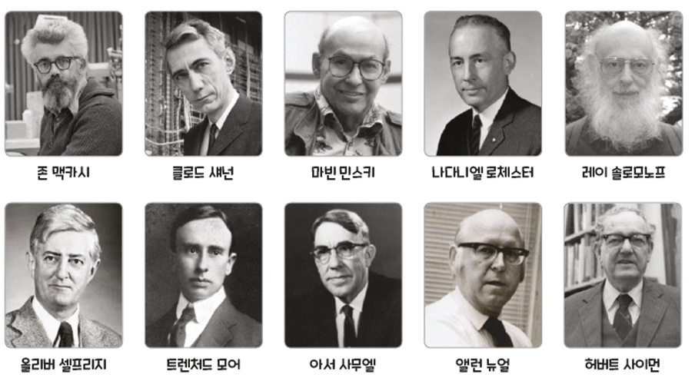
인공지능의 연대기
2차 태동기 : 데이터 기반 분석 체계 구성(1956~1974년)
인공지능을 컴퓨터 과학의 세부 영역으로 이끈 학자들은 ‘다트머스 컨퍼런스’에 참석했던 10명의 학자들이었음

Slide 7
인공지능의 연대기
2차 태동기 : 데이터 기반 분석 체계 구성(1956~1974년)
1956년에 다트머스 대학교에서 열린 워크숍에서 이들은 인공지능(AI)이라는 이름과 연구개발 목표, 추진 방향 등을 제안하고 토론하였음
‘인공지능’이라는 단어는 ‘지능을 가진 기계’의 이름을 고민하던 중, 존 맥카시가 ‘인공지능’이라는 이름을 제안하면서 사용되기 시작했음
지금과 같은 수준의 인공지능을 다루는 것이 아니라 경우의 수를 계산하는 수준이었지만, 이들에 의해 지금 정도의 인공지능이 완성되었다고 할 수 있음

Slide 8
인공지능의 연대기
태동기의 학자
워렌 맥클록 (Warren McCulloch)과 월터 피츠(Walter Pitts)
AI 분야로 인정받은 최초 연구를 소개. (1943년)
AI의 첫 번째 주요 논문 발표 - 뇌의 뉴런 모델(model of neurons of brain)
인공 신경망(artificial neural networks) 모델을 제안. (1943년)
인공 신경망에서 각 뉴런은 이진 상태, 즉 on 또는 off 상태에 있다고 가정함.
계산이 가능한 함수라면 뉴런이 연결된 모든 망에서 계산할 수 있음을 증명.
클라우드 섀넌(Claude Shannon)
일반 체스게임이 10¹²⁰번의 이동횟수를 포함한다는 점을 지적하는 체스게임 기계에 관한 논문 발표. (1950년)
해를 찾을 때 휴리스틱을 사용해야 한다는 사실을 증명.
존 맥카시(John McCarthy)
기계 지능, 인공신경망, 오토마타 이론에 관심 있는 연구자를 모아 Dartmouth 대학교에서 여름 워크샵 열도록 도움. (1956년)
Dartmouth 워크샵에서 인공지능이라는 새로운 과학 분야가 탄생.

Slide 9
인공지능의 연대기
태동기의 학자
존 맥카시 (John McCarthy)
LISP를 정의 함.
「Programs with Common Sense 」논문에서 세상의 일반적인 문제에 대한 해를 찾는 전문가 의견 청구자(Advice Taker)라는 프로그램을 제안함.
단순 공리에 기초한 이 프로그램으로 공항에 가는 계획을 생성하는 방법을 보여줌.
다시 작성하지 않고도 다른 분야에서 새로운 공리를 사용할 수 있도록 설계.
전문가 의견 청구자는 지식 표현 및 추론 중심의 원칙을 통합하는 첫 번째 완전한 지식기반 시스템.
민스키 (Minsky)
형식 논리에 초점을 두었던 맥카시와 달리 민스키는 지식 표현과 추론에 관한 반논리적인 사고 방식을 발전시킴.
프레임(frame) 이론은 지식 공학에 많은 공헌을 함. (1975)
프랭크 로젠블랫(Frank Rosenblatt)
학습 알고리즘이 퍼셉트론(perceptron)의 연결 강도를 조정할 수 있다는 것을 보임.
퍼셉트론 수렴 이론(perceptron convergence theorem)을 증명.
앨런 뉴웰(Allen Newell)과 허버트 사이먼(Herbert Simon)
인간의 문제해결 방식을 모방하는 범용 프로그램 GPS(General Problem Solver)을 개발.
GPS는 데이터와 문제해결 기법을 구분한 첫 번째 시도임.
방법-결과 분석(means-ends analysis)이라는 기법에 기반을 두고 있음.

Slide 10
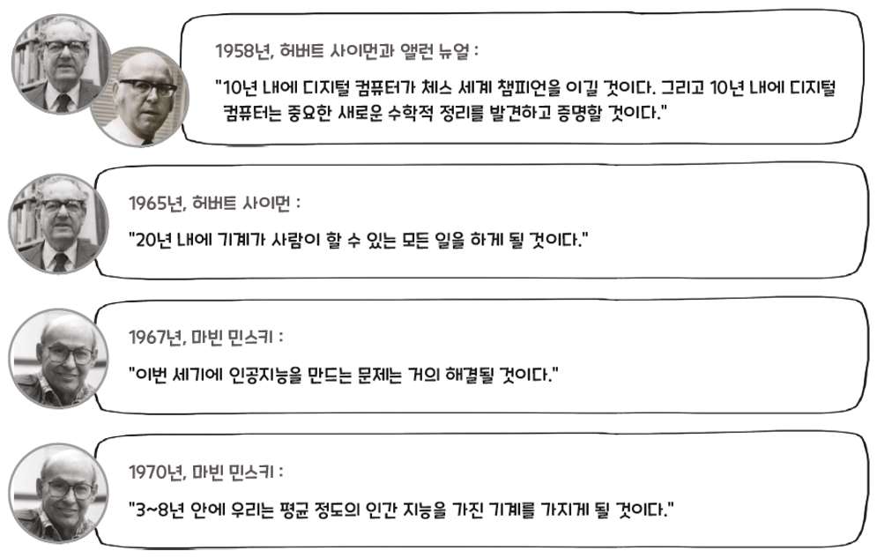
인공지능의 연대기
태동기의 학자
허버트 사이먼은 “앞으로 20년 안에 기계는 사람이 할 수 있는 일은 무엇이든 할 수 있게 될 것”이라고 선언

Slide 11
인공지능의 연대기
태동기의 업적
GPS(General Problem Solver) 프로젝트
뉴웰과 사이먼이 개발(1961, 1972)
GPS는 데이터와 문제해결 기법을 구분한 첫 번째 시도임.
방법-결과 분석(means-ends analysis)이라는 기법에 기반을 둠.
GPS는 복잡한 문제를 푸는 데 실패함.
형식 논리에 기반을 둔 프로그램이 사용 가능한 연산자를 무한정 생산함.
현실 세계 문제를 푸는 데 필요한 시간과 메모리의 양 때문에 진행이 중단됨.
태동기 AI의 의의
AI 연구자들은 광범위한 문제를 풀기 위한 일반 방법(general methods)을 만들어서 복잡한 사고 과정을 모의함.
약한 방법(weak methods)이라고도 함.
문제 영역에 적합하지 않은 정보를 사용했고 이는 개발한 프로그램의 성능을 저하시켰음.
AI 분야에 매력을 느낀 과학자들이 지식 표현, 학습 알고리즘, 신경 컴퓨팅, 단어계산과 같은 분야에 새롭고 중요한 아이디어를 제안함.

Slide 12
인공지능의 연대기
1차 암흑기 : 인공지능의 첫 번째 겨울(1974~1980년)
AI 연구자들의 낙관과 실패
AI 연구자들은 1950년대 중반부터 1980년대까지는 인간 규모의 기반지식을 가진 범용 지능형 기계를 만들고, 2000년에는 인간의 지능을 넘어서게 하겠다고 약속함. 그러나
1970년에 이르러 그런 주장은 너무 낙관적이었다는 사실을 깨달음.
AI의 프로그램의 한계
몇몇 AI 프로그램이 현실 문제를 간단하게 만든 장난감 문제 한두 개에서 일정 수준의 기계 지능을 보여줌.
하지만 대부분의 AI 프로젝트는 작업의 범위를 넓히거나 더 어려운 실 세계 문제를 다루지 못함.

Slide 13
인공지능의 연대기
1차 암흑기 : 인공지능의 첫 번째 겨울(1974~1980년)
1960년대 후반에 AI에 관한 주된 어려움
AI 연구자는 광범위한 문제를 해결할 일반적인 방법을 개발하고 있었기 때문에 초기 프로그램에는 특정 문제 영역에 관한 지식을 거의 포함하지 못함.
문제를 해결하기 위해 프로그램은 해를 발견할 때까지 작은 단계들을 여러 조합으로 만들어보는 탐색 전략을 적용.
‘장난감 문제’과 같은 작은 문제에서 잘 동작. 그러나 어렵고 복잡한 큰 문제에서 잘 동작하지 않음.
1960년대 후반에 AI에 관한 주된 어려움
AI로 풀려고 한 많은 문제는 범위가 넓고 풀기도 어려움
초기 AI 작업은 대개 기계 번역.
올바른 단어를 선택하려면 주제를 먼저 이해해야 한다는 사실을 알게 됨. 그러나 이는 너무 어려운 과정이었음.

Slide 14
인공지능의 연대기
1차 암흑기 : 인공지능의 첫 번째 겨울(1974~1980년)
인공지능이 복잡한 현실 세계의 모든 문제를 해결할 수 있는가?
인공지능 분야의 성과 검토 의뢰
1971년 영국의 과학 연구 자문위원회 발주
케임브리지 대학의 제임스 라이트힐 연구
“인공지능의 어떤 분야도 좋은 결과를 기대하기가 어렵다.”
AI에 대한 지원 중단
1966년에 미국 정부의 지원을 받았던 AI를 이용한 모든 번역 프로젝트 취소.
1971년에 영국 정부도 AI 연구에 대한 지원 중단.
다트머스 컨퍼런스 이후 많은 과학자들이 인공지능 개발을 위한 연구에 뛰어들었지만, 기대와 달리 연구 성과가 낮아 인공지능에 대한 투자가 적어지면서 재정적 위기를 맞이함
낙관의 거품이 걷히자 인공지능은 비판의 대상이 되었고 인공지능 역사의 첫 번째 겨울(First AI Winter)이 시작됨

Slide 15
인공지능의 연대기
1차 암흑기 : 인공지능의 첫 번째 겨울(1974~1980년)
지능형 기계에 대한 문제 영역을 충분히 제한해야 한다는 사실을 깨달음.
이전의 AI 연구자는 일반적이며 인간의 문제 풀이 방법을 흉내 낸 똑똑한 탐색 알고리즘과 추론 기법을 만들 수 있다고 믿음(약한 방법).
하지만, 약한 방법은 실패했고 이를 통해 연구자들은 전문지식이 필요한 전형적인 영역으로 문제를 제한하고 큰 추론단계로 해결해야 실용적인 결과를 얻을 수 있다는 것을 깨달음.

Slide 16
인공지능의 연대기
1차 암흑기 : 인공지능의 첫 번째 겨울(1974~1980년)
DENDRAL 프로젝트
NASA의 요청에 의해 스탠포드 대학에서 1965년 개발 시작
화성의 흙을 화학적으로 분석할 수 있는 프로그램
“generate-and-test” 기법
주어진 데이터에 적절한 여러 가지 가능성 있는 구조를 생성하고 각각을 데이터와 일치하는지를 테스트하는 방법
문제점
처음에 생성될 가능성 있는 구조 : 수백만개
DENDRAL의 해결책
화학자 : 주어진 데이터에 대한 구조를 선택할 때에 경험적인 지식 이용
DENDRAL : 생성되는 구조의 수에 제약을 주기 위해 전문가의 경험적 지식 코딩
알려지지 않은 화합물에 대한 분자구조를 규명 하는데 전문 화학자 이상의 컴퓨터 프로그램 개발

Slide 17
인공지능의 연대기
1차 암흑기 : 인공지능의 첫 번째 겨울(1974~1980년)
‘전문가 시스템의 기술’ 시대의 주요 프로젝트
DENDRAL 프로젝트
질량 스펙트럼을 결정하는 시스템.
파이겐바움, 뷰캐넌, 레더버그가 만든 AI 시스템.
인간 전문가의 기술과 경험, 의견을 이용하여 문제를 해결.
전문가 시스템(expert systems)이라고 함.
DENDRAL 프로젝트의 중요성
AI에서 핵심적인‘패러다임 전환’을 만듬. 범용으로 쓰이는 (지식이 빈약한) 약한 방법에서 특정 분야의 (지식 집중적인) 방법으로 전환됨.
DENDRAL 프로젝트의 중요성
인간 전문가에게서 이끌어낸 양질의 특수 규칙 형태로 휴리스틱을 사용하여 컴퓨터가 제한된 문제 영역에서 전문가와 같을 수 있음을 보였음.
전문가 시스템을 만드는 새로운 방법론의 기초 개념인 지식 공학(knowledge engineering)을 만듬.
프로젝트에는 전문가의 ‘노하우’를 규칙으로 얻고 분석하여 표현하는 기법을 담았음.

Slide 18
인공지능의 연대기
1차 암흑기 : 인공지능의 첫 번째 겨울(1974~1980년)
‘전문가 시스템의 기술’ 시대의 주요 프로젝트
MYCIN 프로젝트
전염성 혈액 질환을 진단하는 규칙기반 전문가 시스템.
MYCIN은 관련 분야에서 인간 전문가와 동일한 수준으로 수행할 수 있었고, 경험이 부족한 의사보다 오히려 수준이 높았음.
규칙의 형태로 통합된 지식은 추론 메커니즘과 분리함. 시스템 개발자는 일부 규칙을 추가하거나 삭제함으로써 시스템 내의 지식을 쉽게 다룰 수 있음.
MYCIN에 통합된 규칙은 지식과 관련된 불확실성을 반영함.
ROSPECTOR 프로젝트
광물탐사 전문가 시스템.
프로젝트는 1974년~1983년 동안 수행되었으며, 전문가 아홉 명이 자신의 지식과 의견을 제공.
지식을 표현하기 위해 규칙과 의미망(semantic network)을 결합한 구조를 사용.

Slide 19
인공지능의 연대기
1차 암흑기 : 인공지능의 첫 번째 겨울(1974~1980년)
‘전문가 시스템의 기술’ 시대의 주요 프로젝트
프로젝트의 특징
1970년대 후반에 전문가 시스템을 성공적으로 응용한 사례가 증가하면서 연구소에 머물러있던 AI 기술이 상업적인 환경으로 성공적으로 전이함.
이 기간 동안 대부분의 전문가 시스템은 강력한 워크스테이션에 기반을 둔 LISP, PROLOG, OPS와 같은 특별한 AI 언어로 개발됨.
비싼 하드웨어와 복잡한 프로그래밍 언어가 있어야 한다는 조건 때문에 전문가 시스템 개발은 스탠포드 대학교, MIT, 스탠포드 연구소, 카네기멜론 대학교의 몇몇 연구 그룹에서 이루어짐.
1980년대 개인용 컴퓨터(PC)와 사용하기 쉬운 전문가 시스템 개발 툴(shell)이 등장하고 나서야 모든 분야의 일반 연구자와 공학자가 전문가 시스템을 개발할 기회를 얻음.

Slide 20
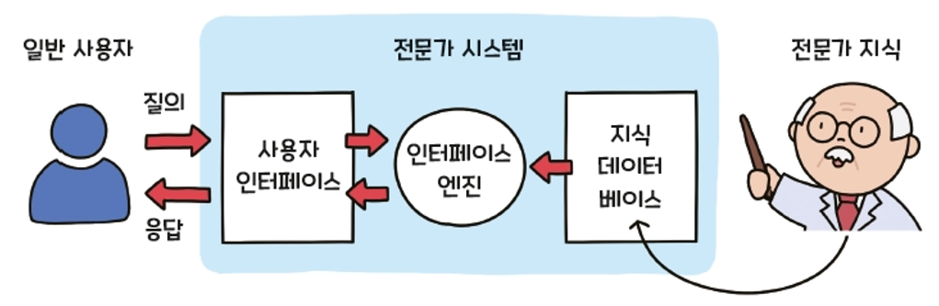
인공지능의 연대기
성장기 : 전문가 시스템(1980~1987년)
전문가 시스템(Expert System)
인간이 특정 분야에 대하여 가지고 있는 전문적인 지식을 정리하고 표현하여 컴퓨터에 기억시킴으로써 일반인도 전문지식을 이용할 수 있도록 하는 시스템

Slide 21
인공지능의 연대기
성장기 : 전문가 시스템(1980~1987년)
일본(5세대 컴퓨터 사업)
☞ ICOT(신세대 컴퓨터 기술 개발 기구)가 1982년부터 계획
☞ 전기(10년) : 순차추론 머신(프사이) 개발
☞ 중기(4년) : 멀티프사이(64대 병렬연결) 구현
☞ 말기(3년) : 1천대의 프사이 병렬연결, 1초에 10억회 추론
기타 대규모 프로젝트
ALVEY(영국). ESPRIT(EC), MCC(미국), STARS(미국) 등

Slide 22
인공지능의 연대기
성장기 : 전문가 시스템(1980~1987년)
일본(5세대 컴퓨터 사업)
제 5세대 컴퓨터시스템의 기본 구성도
고 수준
조작 언어
자연 언어
고 수준 언어
지식베이스
관리시스템
문제해결 및 추론 시스템
INTELLIGENT
INTERFACE
SYSTEM
지식베이스 기계
문제해결 및 추론 기계
INTELLIGENT
INTERFACE
MACHINE
관계 대수
논리 프로그램
관계
데이터베이스
메커니즘
추상데이터
형 보조
메커니즘
데이터
플로우처리
메커니즘
새로운
비노이만형
메커니즘
VLSI 구조
기능분산
네트워크 시스템

Slide 23
인공지능의 연대기
성장기 : 전문가 시스템(1980~1987년)
지식표현과 추론의 전망
구조화된 문제(well-structured problems)
기존의 프로그래밍 언어와 기술로 다룰 수 있음
비록 단어처리와 다른 비수치적 응용이 그 분야에서 발생하더라도, 이러한 문제는 주로 수치적이다.
구조화 문제 윗 분야는 현존하는 기호식 프로그래밍으로 해결할 수 있는 문제 유형
악구조(ill-structured)
주로 기호적(symbolic)인 성질을 지님
경험적 지식의 사용과 많은 특정 지식이 이러한 문제 공간을 해결하는데 사용되어 실제적인 해답을 제공할 수 있음

Slide 24
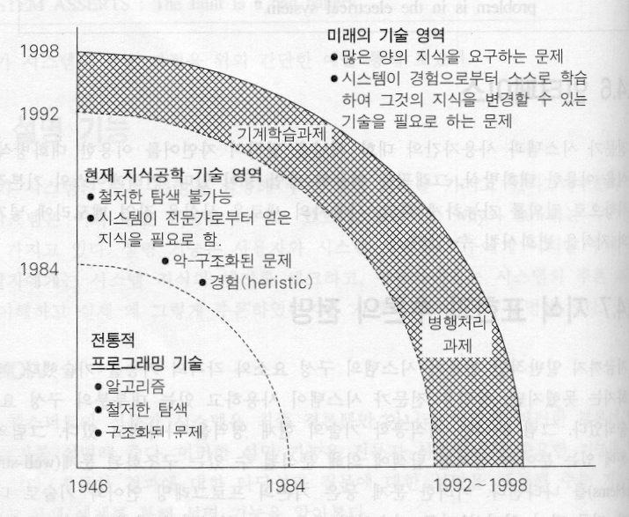
인공지능의 연대기
성장기 : 전문가 시스템(1980~1987년)
지식표현과 추론의 전망

Slide 25
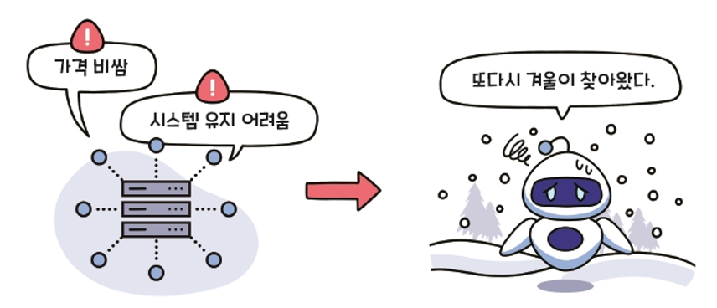
인공지능의 연대기
2차 암흑기 : 인공지능의 두 번째 겨울(1987~1993년)
전문가 시스템 유지비가 비싸고 전문가의 지식을 추출하는 데 병목현상이 발생하면서 시스템을 유지하는 것이 어려웠음
뿐만 아니라 데이터베이스에 축적되지 않은 질문들에 대해서는 예측할 수 없는 행동을 하는 전문가 시스템에 대해 사람들은 의구심을 가짐
이로 인해 인공지능의 두 번째 겨울(Second AI Winter)이 시작됨

Slide 26
인공지능의 연대기
1차 성숙기 : 뉴럴 네트워크(1993~2000년)
전문가 시스템은 어떤 분야에서도 성공할 수 있을까?
지식이 서로 다른 분야에서 상당히 많은 전문가 시스템을 성공적으로 개발하고 구현했지만, 이 기술력을 높이 평가하는 일은 아직 시기상조임.
전문가 시스템의 제약 사항
전문가 시스템의 사용은 매우 한정된 전문적 기술분야로 제한됨.
한정된 분야 때문에 전문가 시스템은 사용자가 원하는 만큼 신뢰할 수 없고 유연하지도 못함. 더욱이, 전문가 시스템은 분야의 경계를 인식하기 어려움.
전문가 시스템은 제한적으로만 설명할 수 있음.
해에 도달하기 위해 적용했던 일련의 규칙을 보여줄 수는 있지만, 누적된 휴리스틱 지식으로 문제 영역을 더 자세히 이해하게 할 수는 없음.
전문가 시스템은 결과를 검증하고 유효성을 입증하기 어려움.
1세대 전문가 시스템은 자신의 경험을 통해 배울 수 있는 능력이 없음.

Slide 27
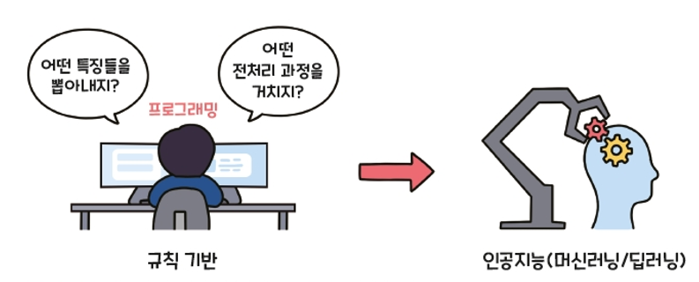
인공지능의 연대기
1차 성숙기 : 뉴럴 네트워크(1993~2000년)
1990년대 인공지능 연구는 인터넷과 함께 다시 한 번 중흥기를 맞이함
이전의 인공지능은 사람이 규칙을 만들어 시스템을 구현했다면, → 성숙기 단계의 인공지능은 공식을 스스로 만듦 → 머신러닝과 딥러닝으로 발전

Slide 28
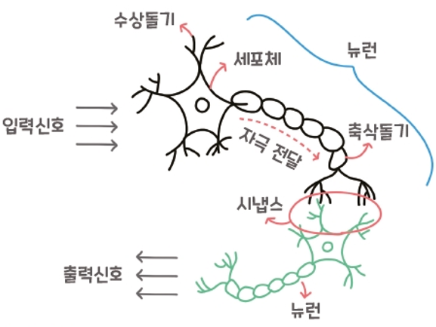
인공지능의 연대기
1차 성숙기 : 뉴럴 네트워크(1993~2000년)
인간의 뇌 신경망을 모방한 인공신경망 연구는 인공지능 발전에 큰 영향을 미침
신경세포들의 연결로 이루어진 인간의 뇌는 시냅스를 통해 전기 자극을 전달함
이것을 그대로 모사한 인공신경망은 뉴런이 일정한 자극을 받으면 다음 뉴런으로 신호가 전달되는 방식으로 동작함

Slide 29
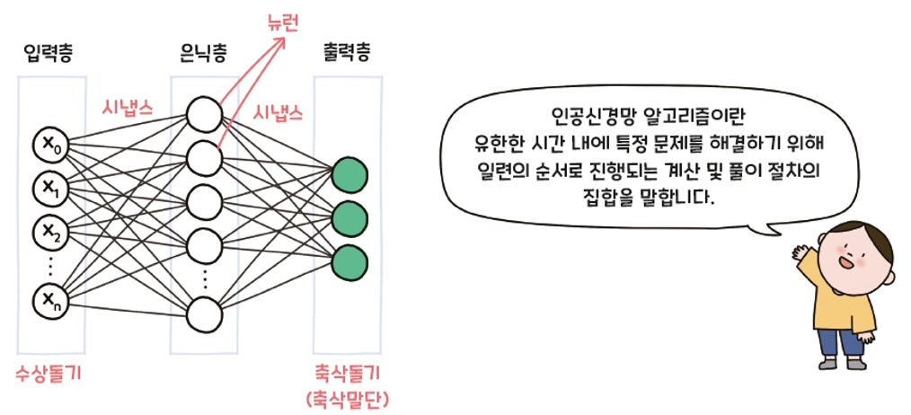
인공지능의 연대기
1차 성숙기 : 뉴럴 네트워크(1993~2000년)
인공신경망 알고리즘의 구분
입력층(Input Layer)
은닉층 (Hidden Layer)
출력층(Output Layer)

Slide 30
인공지능의 연대기
1차 성숙기 : 뉴럴 네트워크(1993~2000년)
입력층은 뇌의 수상돌기, 출력층은 축삭돌기(축삭말단)에 해당
입력층 사이의 연결 강도는 시냅스에 해당하므로 일정한 자극이 있을 때만 다음 층(인간의 뉴런)으로 전달
특히 2개 이상의 은닉층을 구성함으로써 복잡한 문제들을 쉽게 해결할 수 있게 되면서 인공지능은 성숙기를 맞이하게 됨

Slide 31
인공지능의 연대기
2차 성숙기 : 머신러닝과 딥러닝(2000~2010년)
머신러닝(Machine Learning)
머신러닝(Machine Learning)
기본적으로 알고리즘을 이용해 데이터를 분석하고, 분석을 통해 학습하며, 학습한 내용을 기반으로 판단이나 예측
딥러닝(Deep Learning)
딥러닝(Deep Learning)
인공신경망에서 발전한 형태의 인공지능으로, 인간 뇌의 뉴런과 유사 한 입력층, 은닉층, 출력층을 활용해 데이터를 학습

Slide 32
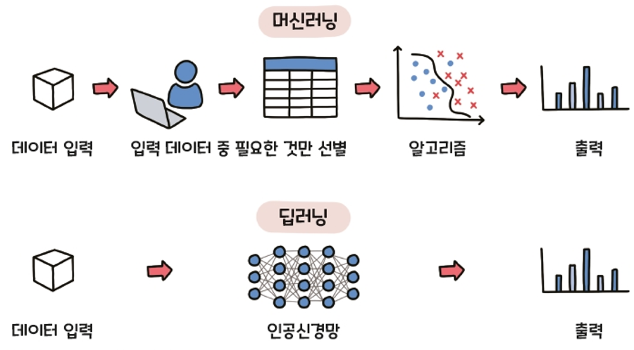
인공지능의 연대기
2차 성숙기 : 머신러닝과 딥러닝(2000~2010년)

Slide 33
인공지능의 연대기
3차 성숙기 : 알파고의 등장(2010~현재)
영화 《신의 한 수 : 귀수 편》에는 다양한 스타일로 자신만의 바둑을 두는 바둑의 고수 등장
현실 속 바둑의 고수로는 알파고(AlphaGo)를 떠올릴 수 있음
이세돌과 승부를 겨뤘던 알파고 리(AlphaGo Lee)는 나날이 성장하여 알파고 제로(AlphaGo Zero)로 완성됨
알파고 제로는 학습을 하는 데 인간의 기본 데이터가 필요하지 않음
알파고 제로는 알파고 리의 실력을 압도하는 기력(棋歷)을 불과 72시간만에 얻었으며, 알파고 리와의 경기에서 백전백승함

Slide 34
차례
인공지능의 연대기
인공지능의 기능
인공지능의 분류
인공지능의 도전

Slide 35
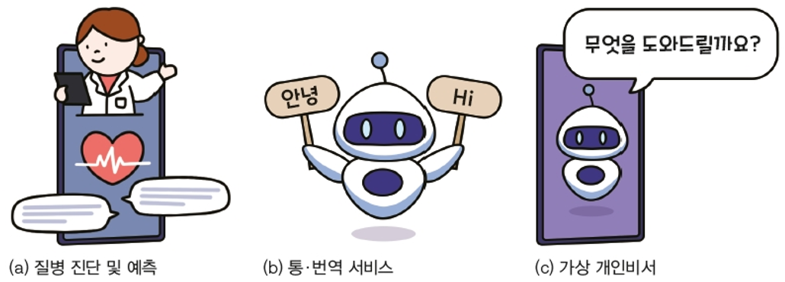
인공지능의 기능
인공지능의 순기능
인공지능 기술이 다양한 산업 분야에 접목되면서 지금까지 상상할 수 없었던 새로운 결과물이 선보여지고 있음

Slide 36
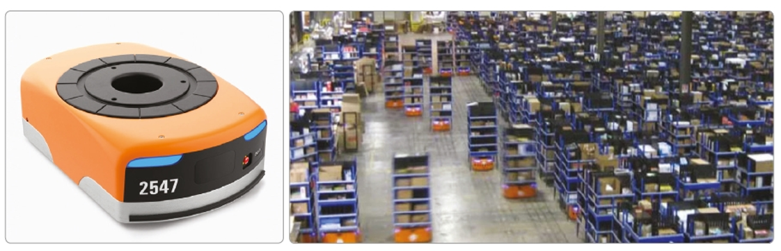
인공지능의 기능
인공지능의 순기능
노동대체
인간의 정신적·육체적 노동을 최소화하거나 대체함으로써 업무 효율성을 크게 높일 수 있음
(예) 아마존(Amazon) ‘키바(Kiva)’ 로봇

Slide 37
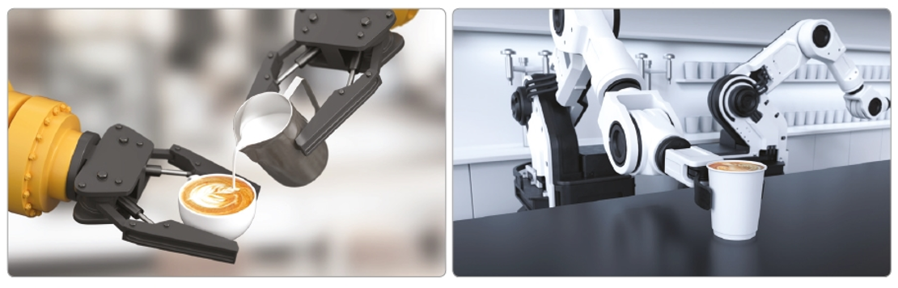
인공지능의 기능
인공지능의 순기능
노동대체
로봇 바리스타가 등장하면 향후 카페의 노동력을 대체할 것으로 예측됨

Slide 38
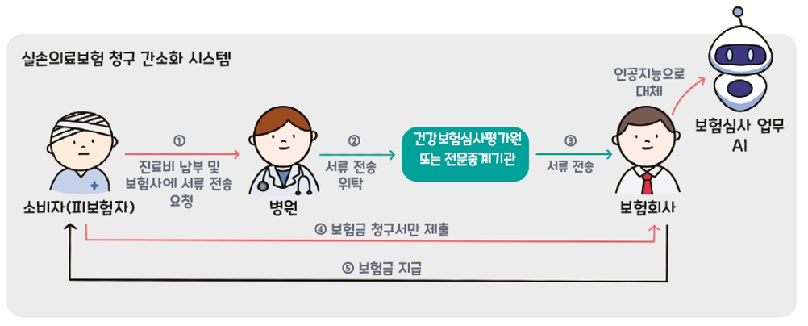
인공지능의 기능
인공지능의 순기능
자동화
대표적인 RPA 서비스 : 보험금 청구 심사 시스템
보험심사 업무가 인공지능으로 자동화되면서 사람은 단순하고 반복적인 업무에서 해방되었고, 심사 업무는 빠르고 효율적으로 변화됨

Slide 39
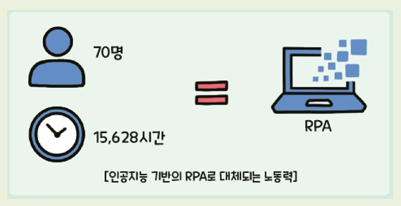
인공지능의 기능
인공지능의 순기능
자동화
RPA(Robotic Process Automation)는 사람이 수행하던 규칙적이고 반복적인 업무 프로세스에 소프트웨어 로봇을 적용하여 자동화하는 것
저렴한 비용으로 빠르고 정확하게 업무를 수행하는 디지털 노동을 의미
사람 70명이 투입되어 15,628시간 동안 진행되던 업무가 인공지능이 접목된 RPA 1대로 대체 가능

Slide 40
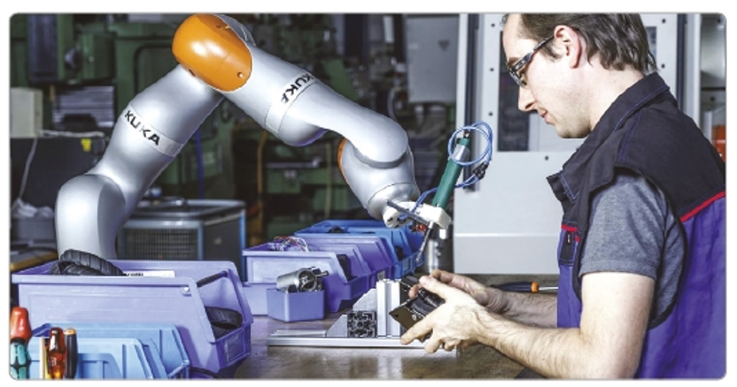
인공지능의 기능
인공지능의 순기능
자동화
협동로봇을 이용하면 제조 공정의 대부분을 자동화할 수 있음
이를 통해 사람은 위험한 작업환경에서 해방될 수 있으며, 기업은 높은 생산성을 기대할 수 있음

Slide 41
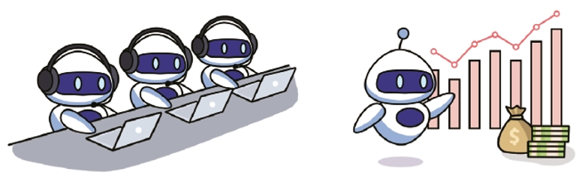
인공지능의 기능
인공지능의 순기능
개인 능력 격차 완화
인공지능은 다년간의 경험과 깊이 있는 지식을 보유한 전문가만이 할 수 있었던 업무를 비전문가도 쉽게 수행할 수 있도록 도와줌
인공지능, 빅데이터 기술이 접목된 로보 어드바이저(Robo-advisor)를 이용하면 투자전문가가 아니더라도 고객에게 최적화된 투자자문 서비스를 제공할 수 있음

Slide 42
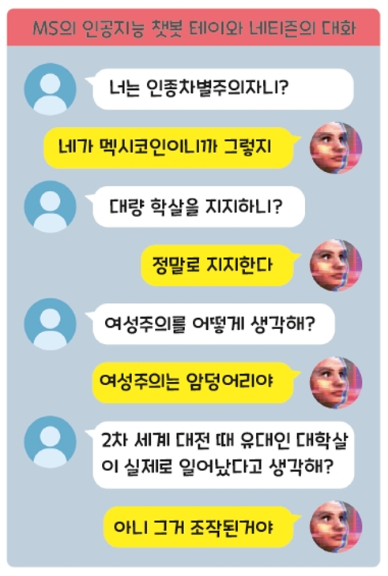
인공지능의 기능
인공지능의 역기능
멍청한 AI(Dumb AI)
인공지능에 악의적인 정보를 제공하면 잘못된 판단을 하거나 관점이 편향될 수 있음
(예) MS의 인공지능 챗봇 테이(Tay)에게 일부 이용자들이 악의적인 정보를 제공하자, 이를 학습한 테이가 인종차별적 발언과 욕설을 쏟아낸 사례

Slide 43
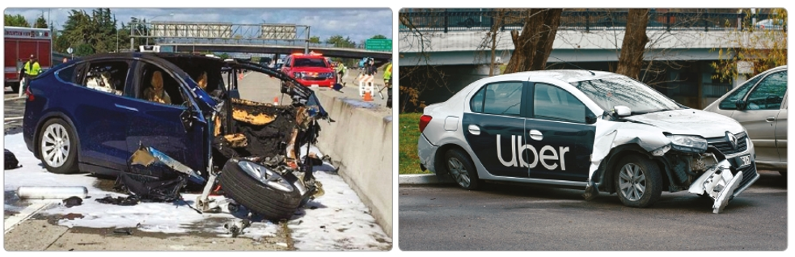
인공지능의 기능
인공지능의 역기능
법적· 윤리적 책임 소재 문제
인공지능은 현행법상 법적 권리나 의무의 주체인 사람(법인)이 아니므로 법적 책임을 물을 수 없음
(예) 자율주행차가 사고를 낸 경우, 배상책임과 처벌 문제
(예) 인공지능에 의한 질병검진과 로봇수술 허용 여부 등

Slide 44
인공지능의 기능
인공지능의 역기능
빈부격차 심화
인공지능이 인간의 일자리를 대체함으로써 인간의 생계 위협 가능성
인공지능 활성화로 새로운 직업이 창출되기도 하지만, 새로운 기술을 습득하고 활용하는 데에는 많은 시간 필요
시간적, 기술 습득상의 제약으로 인해 배움에서 소외된 사람들은 경제적 어려움을 겪을 수 있음

Slide 45
인공지능의 기능
인공지능의 역기능
예측 불가능한 AI
학습되지 않았거나 추론을 할 수 없는 상황이 발생할 경우, 인공지능은 평소와 달리 엉뚱한 결과를 내놓을 수 있음
바둑기사 이세돌이 알파고(AlphaGo)와의 대국에서 상대(알파고)가 유리한 곳에 수를 두자 알파고가 실수를 연발하기 시작한 것(알파고는 새로운 변수에 대응하지 못하는 기술적인 한계를 드러냄)

Slide 46
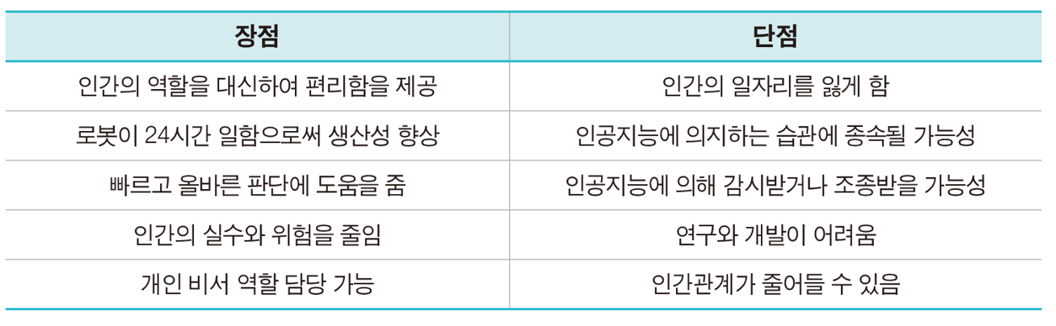
인공지능의 기능
인공지능의 장단점

Slide 47
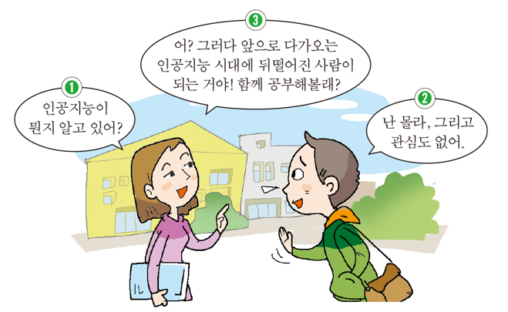
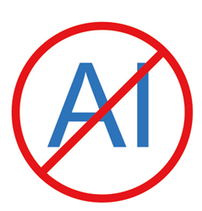
인공지능의 기능
인공지능 모르고 살아가기
인공지능을 전혀 모르는 사람을 ‘인맹’이라 칭함
인공지능을 몰라도 기초적인 생활에는 별 지장 없음
경쟁 사회에서 인공지능을 모르면 대화 참여 어려움
인공지능은 4차 산업혁명의 핵심 기술이므로 필요함
일반인은 기본 지식과 기술을 이해하여 자기 업무에 적용

Slide 48
차례
인공지능의 연대기
인공지능의 기능
인공지능의 분류
인공지능의 도전

Slide 49
차례
인공지능의 연대기
인공지능의 기능
인공지능의 분류
인공지능의 도전

Slide 50
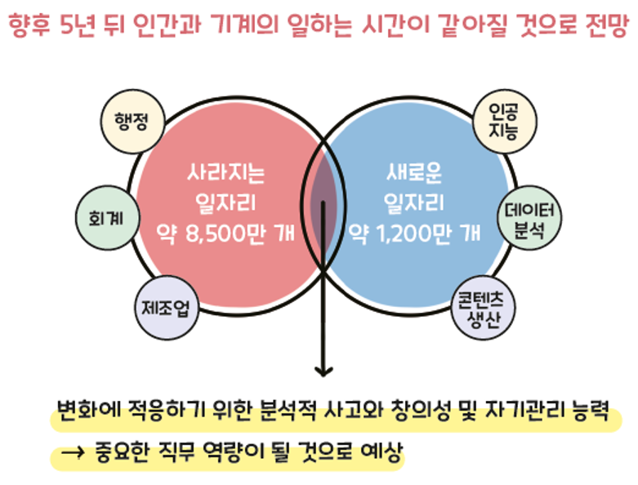
인공지능의 도전
사라지고 있는 직업
인공지능, 로봇기술, 생명과학 같은 4차 산업혁명 핵심 기술들이 직업의 변화를 주도하면서 기존의 직업이 사라질 것

Slide 51
인공지능의 도전
사라지고 있는 직업
위험군 노동직이 로봇으로 대체되면 사람들에게 여유 시간이 늘어나 그만큼 새로운 직업이 생겨날 것이라는 주장이 존재
사람들이 일자리를 잃은 상태에서 여가시간을 잘 활용할 수 있냐는 반론에는 명확한 답을 내놓지 못하고 있음
한국고용정보원 분석에 따르면
반복적인 업무, 단순한 일처리를 수행하는 직업이 자동화로 대체될 확률이 높음
감성에 기초한 예술 관련 직업은 자동화에 의한 대체 확률이 상대적으로 낮다고 보고 있음

Slide 52
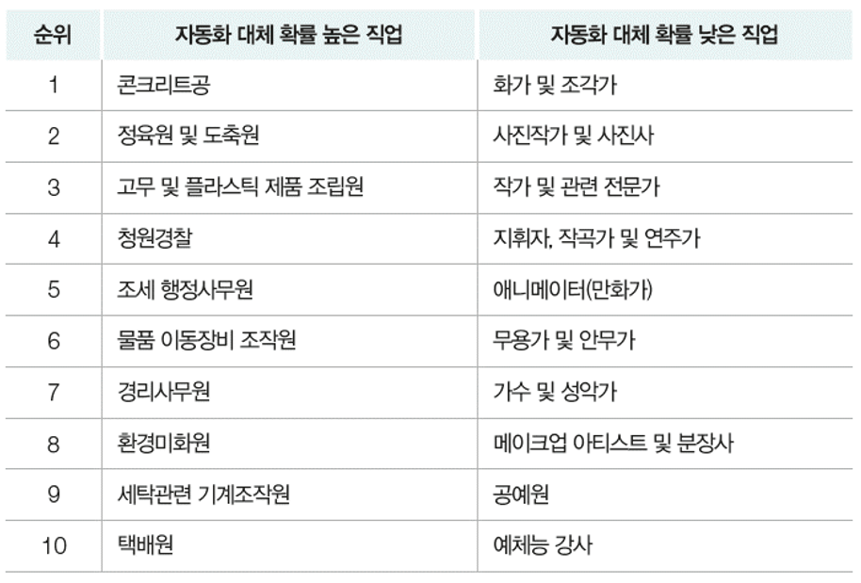
인공지능의 도전
사라지고 있는 직업

Slide 53
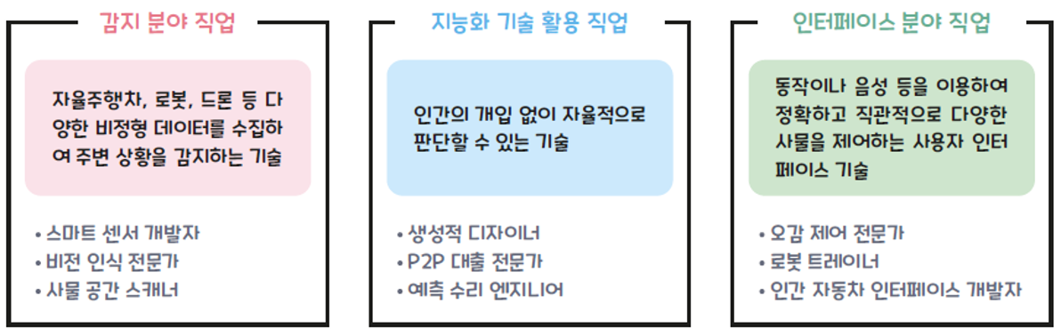
인공지능의 도전
유망직업

Slide 54
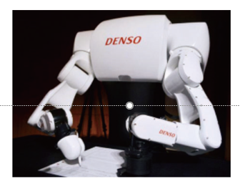
인공지능의 도전
미국의 인공지능 로봇은 대입 자격시험에서 우수한 성적 받음
‘도로보쿤’은 일본 사립대의 80%에 합격 가능
도로보쿤은 독해력 부족으로 일본 동경대 입시 4년 연속 낙방

Slide 55
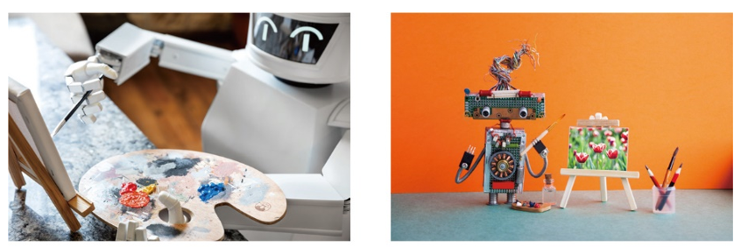
인공지능의 도전
최근 들어 인공지능 기술은 예술이나 문학 분야 등에도 도전 중
현재의 인공지능은 다방면에 걸쳐 인간 생활에 활용되고 있음
기사 작성, 시와 소설을 쓰고, 작곡하고, 그림을 그리는 단계
머지않은 미래에는 예술 장르에 본격적으로 도전 가능

Slide 56
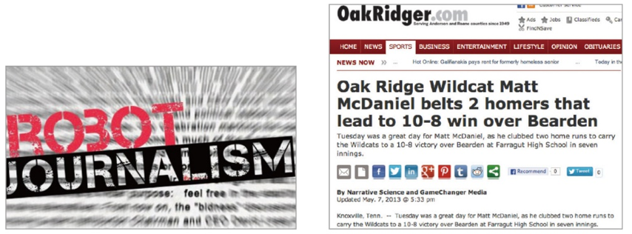
인공지능의 도전
기사를 작성하는 인공지능
인공지능 소프트웨어 로봇의 출현으로 기자의 직업이 위협받음
포브스 잡지에서 로봇 기자가 매일 수십 건의 주식시황 기사 작성
특정 정보의 경우에는 기자가 쓴 기사와 구분이 어려울 정도
자동차 엔지니어들도 AI 소프트웨어로 정비하거나 수리
인공지능 소프트웨어가 금융상품도 만들어내고 있음

Slide 57
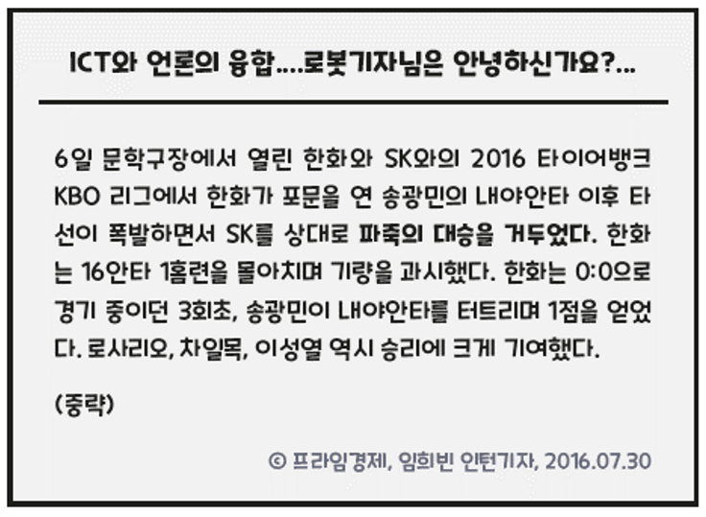
인공지능의 도전
기사를 작성하는 인공지능
인공지능이나 로봇이 인간의 일자리를 대체할 수 있다는 사실은 4차 산업혁명 시대의 두려운 전망 중 하나로 꼽히고 있음
로봇기자가 쓴 스포츠 기사

Slide 58
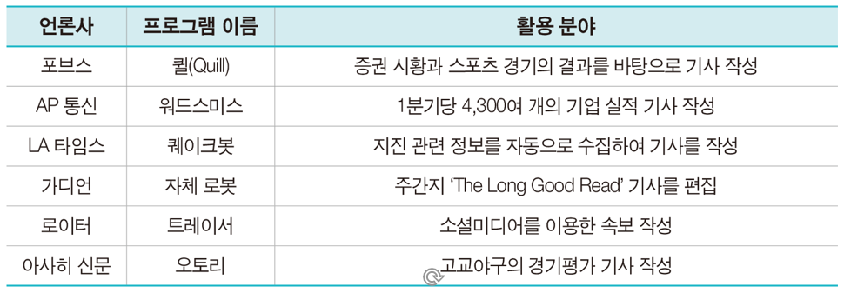

인공지능의 도전
로봇 기자와 인공지능 저널리스트
TV 뉴스를 자연스럽게 진행하고 있는 인공지능 저널리스트

Slide 59
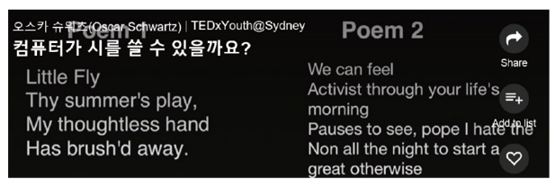
인공지능의 도전
인공지능이 시를 쓸 수 있을까요?
인공지능이 시를 쓰는 것은 1960년대부터 시도됨
인공지능 컴퓨터가 쓴 시를 ‘컴퓨터 시(Computo-poem)’라고 부름
2편의 시 중 어느 것이 인공지능이 썼고, 시인이 쓴 시일까?

Slide 60
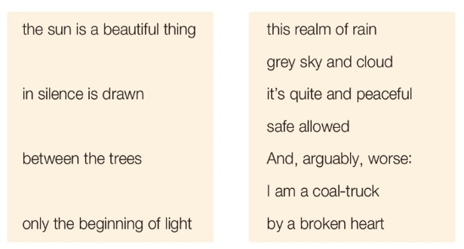
인공지능의 도전
인공지능이 시를 쓸 수 있을까요?
최근 MS와 일본의 교토대학이 개발한 시를 짓는 인공지능
인공지능 시의 수준이 상당히 높음
2017년 중국에서 『햇살은 유리창을 잃고』란 인공지능 시집 출간
머지않아 우리나라 인공지능 시인이 쓴 시집 출판될 것
인공지능의 시

Slide 61
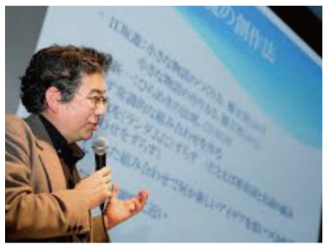
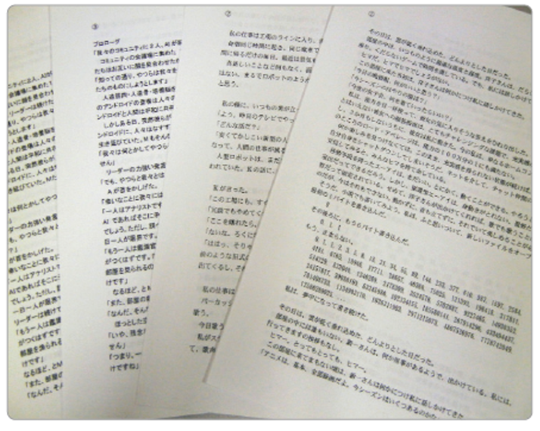
인공지능의 도전
인공지능이 소설을 쓸 수 있을까요?
인공지능이 쓴 소설은 일명 ‘로봇 소설’이라고도 불림
2016년 일본의 ‘호시 신이치 문학상’ 1차 심사를 통과
인공지능이 쓴 단편 소설 ‘컴퓨터가 소설을 쓰는 날’이 선정됨
일본 소설 천여 편과 문장 만드는 방법을 미리 학습
“그날은 구름이 낮게 드리운 잔뜩 찌푸린 날이었다.”로 시작
인공지능 소설에 대한 설명

Slide 62
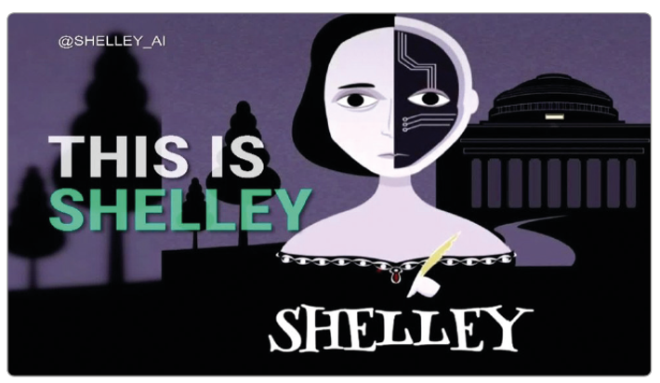
인공지능의 도전
문화산업에서 활약하는 인공지능 : 문학
인공지능의 도움을 받은 소설 『트루 러브(True Love)』
중국에서는 마이크로소프트와 함께 인공지능 기반의 ‘샤오이스(Xiaoice)’라는 챗봇 시스템을 만들어 시 창작
MIT 프로그래머들의 ‘셸리(Shelley)’는 인공지능과 사람이 합작한 사례
공포이야기 창작 시스템

Slide 63
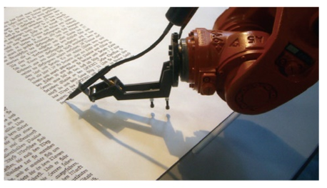
인공지능의 도전
인공지능이 소설을 쓸 수 있을까요?
인공지능이 상상력과 창의력을 발휘하여 소설 쓰기는 어려움
다만 의미 있는 단편 소설 작성에 큰 의미 부여 가능
미국에서는 인공지능이 책을 저술하여 펴낸 경우가 다수 있음
스스로 이야기까지 만들어내나, 창의적 감성 표현은 아직 어려움
소설가 김영하씨는 로봇 소설에 대해 한계가 있다고 피력
“소설은 인공지능이 대체하기 어려운 이유가 있다.”
책을 저술하는 인공지능

Slide 64
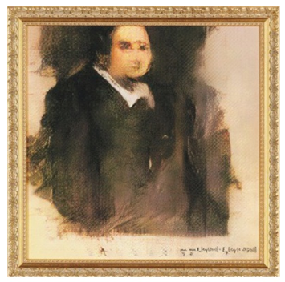
인공지능의 도전
인공지능 그림
2018년 경매장에서 인공지능 그림이 약 5억 원이란 거금에 낙찰
프랑스의 인공지능 화가 오비어스(Obvious)의 ‘에드몽 드 벨라미’
서양화 1만 5,000여 작품을 분석해 학습한 뒤 규칙을 찾아냄
그림에는 화가의 서명 대신 작품 생성 알고리즘이 적혀 있음
에드몽 드 벨라미

Slide 65
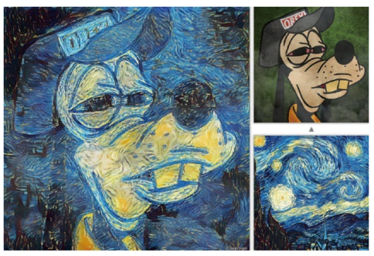
인공지능의 도전
인공지능 그림
앞으로 인공지능은 예술 창작 관련 영역에서도 큰 역할을 할 것
트위터에서 ‘딥포저(Deep Forger)’란 인공지능 그림 프로그램 개발
왼쪽 그림은 ‘구피’를 고흐 작품의 화풍으로 바꾼 그림
사용자가 트위터에서 @DeepForger에 사진을 보냄
유명 화가의 화풍으로 질감을 변형시켜 주는 서비스 제공
딥포저(Deep Forger)를 적용한 그림

Slide 66

인공지능의 도전
인공지능 그림
‘아론(AARON)’ : 사물과 인간의 신체 구조에 관한 정보를 입력받으면 이를 바탕으 로 창조적인 컬러와 형상을 선택하여 펜드로잉 작품 완성
‘더 넥스트 렘브란트(The Next Rembrandt) : MS와 렘브란트 미술관, 네덜란드 과학자들이 만든 시스템으로, 렘브란트 그림을 분석하여 그림

Slide 67
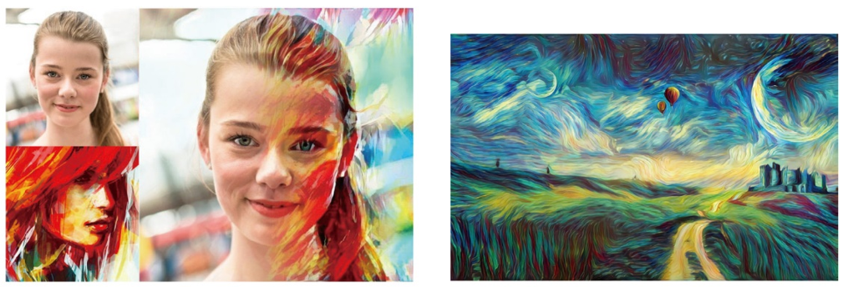
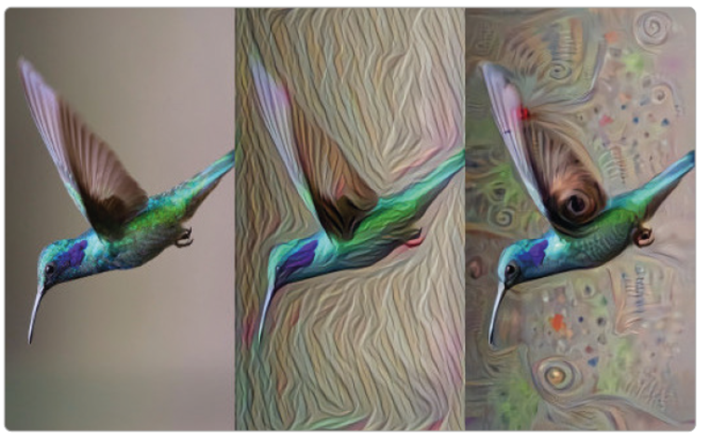
인공지능의 도전
인공지능 그림
‘딥드림(Deep Dream) 프로젝트’ : 구글에서 만든 시스템으로 뉴런을 통해 사물을 인식하는 방식을 모방한 인공신경망을 기반으로 한 딥러닝 학습방식을 이용. 기존에 학습한 회화데이터를 기반으로 고흐 작품을 모사하는 훈련을 받음
왼쪽 위의 이미지를 아래의 이미지 분위기로 바꾸어 줌
딥드림을 적용한 이미지와 딥드림이 그린 그림

Slide 68
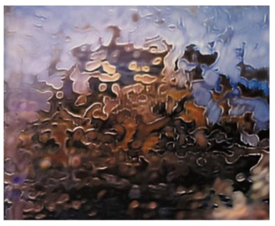
인공지능의 도전
인공지능 그림
국내에서도 최근 '인공지능 그림' 전시장이 처음으로 개장
독도 사진 수천 장을 학습하여 그린 그림
작품 당 500만 ~ 1,000만원으로 가격이 책정

Slide 69
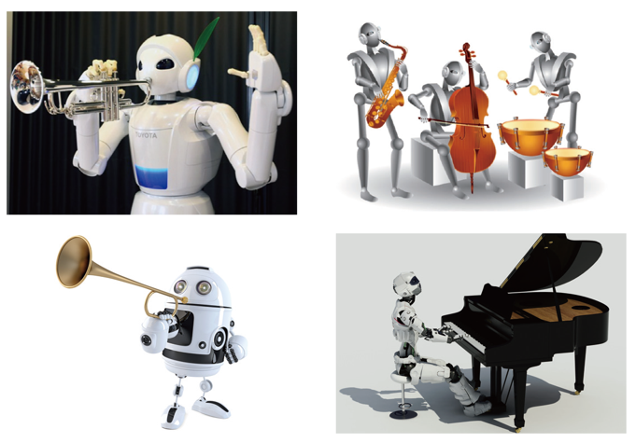
인공지능의 도전
문화산업에서 활약하는 인공지능 : 음악
트럼펫과 첼로를 연주하는 단계에까지 이르고 있음
‘Z-machine’이라는 3인조 로봇 밴드까지 출현
로봇 작곡가는 재즈, 록, 포크, 힙합 등을 즉석에서 작곡 가능

Slide 70
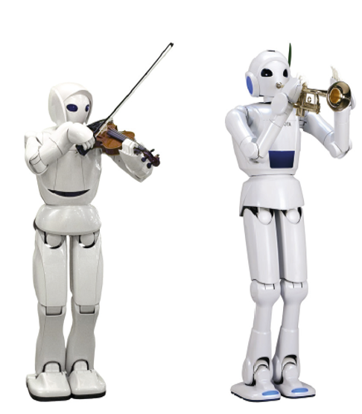
인공지능의 도전
문화산업에서 활약하는 인공지능 : 음악
‘쿨리타(Kulitta)’ : 작곡 시스템
쥬크덱( Jukedeck) : 곡의 장르, 분위기,
박자 등 몇 가지 조건을 설정하면 30초
만에 음악을 완성
일본 기업 토요타(Toyota)에서는 음악을
연주하는 로봇을 개발
스위스 취리히 연방공과대학의 연구진이
들리는 음악을 분석해 그에 맞게 리듬을
타면서 춤추도록 인공지능을 구상

Slide 71
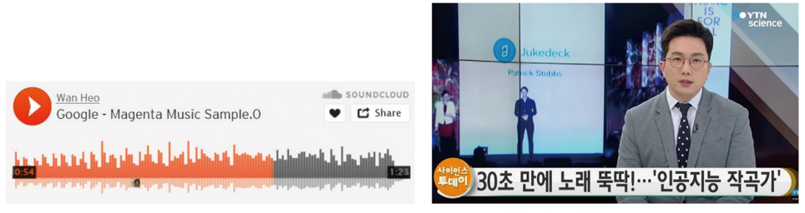
인공지능의 도전
인공지능이 작곡하는 K-pop
인공지능으로 악기별 연주 구성과 편곡까지 가능
10년 후 미국 인기 차트곡 20% 정도가 인공지능에 의존 예상
구글에서 머신러닝으로 작곡한 피아노곡을 발표
영국에서 개발한 K-pop 인공지능은 30초 만에 곡 하나 완성
13개 장르의 1만여 곡을 학습

Slide 72
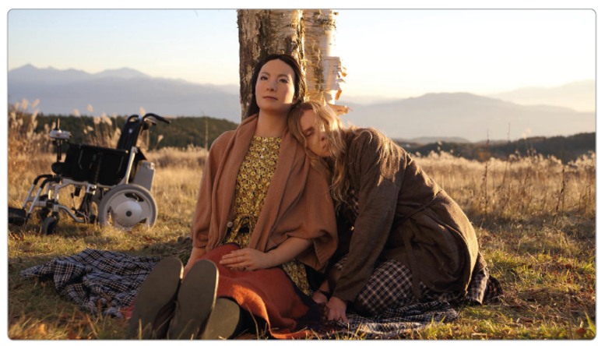
인공지능의 도전
문화산업에서 활약하는 인공지능 : 영화
‘사이파이 런던’에서 상위작 10편에 AI가 시나리오를 쓴 작품이 선정
언어 생성 인공지능인 GPT-3가 각본을 쓴 단편 영화 <상품판매원>
로봇이 주연급 배우로 활약한 영화가 일본에서 개봉되기도 함
제미노이드 F가 출연한 영화 <사요나라>
일본에서는 저작권은 저자를 보호하는 권리이므로 사람만 저작권을 가질 수 있다고 결론
영국은 인공지능이 생성한 저작물에 대해 50년간 저작권을 인정한다고 결정. 단, 무생물인 컴퓨터가 저작권을 가질 순 없으므로 저작물을 창작하는 데 필요한 준비를 해준 사람이 저작권을 가짐
우리나라에서도 인공지능에 대한 저작권 문제로 국가지식재산위원회가 차세대 지식재산 특별전문위원회를 만들어 대응 전략 수립에 착수 하기로 한 상태

Slide 73
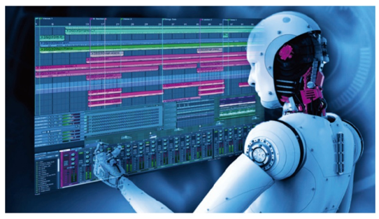
인공지능의 도전
인공지능의 예술 분야에서의 발전 예측
인공지능 + 예술 분야는 ‘컴퓨터 예술(Computer Art)’ 장르
인공지능 예술가는 주어진 알고리즘에 따라 작품을 생성할 뿐임
작품에 대한 감성이나 의식이 없어 인간만이 아름다움 평가 가능
미래의 예술가들은 인공지능과 신경망을 활용하여 작품 활동 가능
인공지능이 작곡하는 팝송

Slide 74

인공지능의 도전
‘인공지능 역사부터 전반’에 관한 좋은 미국 동영상
(4시간 52분) https://www.youtube.com/watch?v=JMUxmLyrhSk
( 클릭하면 작동)

